Slide 1
WINNER GROUP S.A

Slide 2
A
A
A
VALORACIÓN
WINNER GROUP S.A.
A
Supuestos
Valoración
Compañía
Situación Financiera
María Camila Ospina Olmos
Cinthya Daianna Torres Garcia
Camilo José Mejía Echeverria
Laura Camila Torres Castro
Natalia Trujillo Restrepo
2

Slide 3
A
A
VALORACIÓN
WINNER GROUP S.A.
A
A
Objeto social de la empresa
“… la operación y explotación de juegos de suerte y azar en todas sus formas y modalidades, tales como la operación de casinos, salones de juego y bingos, apuestas hípicas y deportivas, apuestas de chance y loterías, entre otras”
Valoración
Supuestos
Compañía
Situación Financiera
María Camila Ospina Olmos
Cinthya Daianna Torres Garcia
Camilo José Mejía Echeverria
Laura Camila Torres Castro
Natalia Trujillo Restrepo
3

Slide 4
A
A
A
A
Fusión con
Su capacidad pasa de
34
65
1997
2019
2008
Valoración
Supuestos
Compañía
Situación Financiera
Fundación de Winner Group S.A
Participación de mercado en Colombia del 35%
4

Slide 5
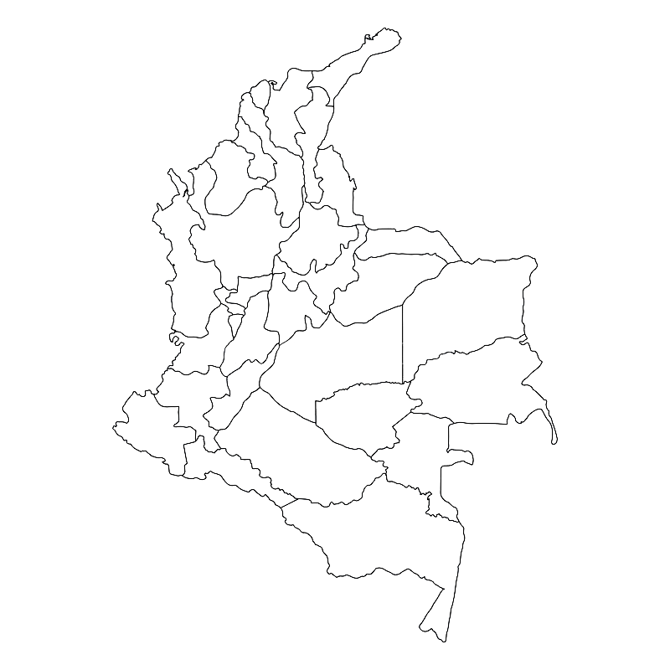
Operaciones de Winner Group
A
A
A
A
Cartagena
Barranquilla
Medellín
Bogotá
Cali
Supuestos
Compañía
Valoración
Situación Financiera
5

Slide 6
A
A
VALORACIÓN
WINNER GROUP S.A.
A
A
Valoración
Compañía
Supuestos
Situación Financiera
María Camila Ospina Olmos
Cinthya Daianna Torres Garcia
Camilo José Mejía Echeverria
Laura Camila Torres Castro
Natalia Trujillo Restrepo
6

Slide 7
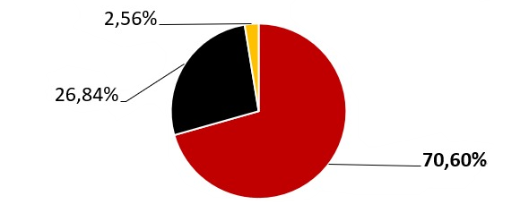
A
A
VALORACIÓN
WINNER GROUP S.A.
A
A
Valoración
Compañía
Supuestos
Situación Financiera
Máquinas Recreativas
Juegos de Mesas
Otros Ingresos de Explotación
María Camila Ospina Olmos
Cinthya Daianna Torres Garcia
Camilo José Mejía Echeverria
Laura Camila Torres Castro
Natalia Trujillo Restrepo
7

Slide 8
Horizonte de Tiempo
A
A
A
A
Se proyectaron 7 años teniendo en cuenta la coyuntura de la pandemia causada por el
COVID-19
Año
2020
Año
2026
Compañía
Valoración
Supuestos
Situación Financiera
Las proyecciones iniciaron desde el mes de marzo, ya que se contó con la información contable de los dos primeros meses del año 2020.
8

Slide 9
AÑO 2020
Escenario 1
A
A
A
A
Probabilidad 45%
Ingresos
Costo de Personal
Gastos Financieros
Funcionamiento de máquinas y mesas sería del 30% en junio.
Porcentaje que iría creciendo progresivamente debido a las restricciones sanitarias.
Suspensión de manera indefinida del contrato (98% del total de nómina). Para abril y mayo.
En junio el 50% del valor nómina estaría laborando e incrementaría en 10% mensual.
No adquiriría préstamo
Supuestos
Valoración
Compañía
Situación Financiera
9

Slide 10
AÑO 2020
Escenario 2
A
A
A
A
Probabilidad 40%
Ingresos
Costo de Personal
Gastos Financieros
Funcionamiento de las máquinas y mesas sería del 30% en agosto.
Porcentaje que iría creciendo progresivamente debido a las restricciones sanitarias.
Suspensión de manera indefinida el contrato (98% del total de nómina). Para abril, mayo, junio y julio.
En agosto el 50% del valor de la nómina estaría laborando e incrementaría en 15% mensual.
Adquiriría un préstamo con sus socios.
Monto de $1.500COP millones.
Tasa de interés 5,92% E.A.
Plazo 2 años.
Pago de capital e intereses al vencimiento del crédito.
Supuestos
Valoración
Compañía
Situación Financiera
10

Slide 11
AÑO 2020
Escenario 3
A
A
A
A
15%
Ingresos
Costo de Personal
Gastos Financieros
Funcionamiento de las máquinas y mesas sería del 22,5% y de 27,5% respectivamente, para el mes de agosto.
Porcentaje que iría creciendo progresivamente debido a las restricciones sanitarias.
Suspensión de manera indefinida el contrato (98% del total de nómina). Para abril, mayo, junio y julio.
En agosto el 50% del valor de la nómina estaría laborando e incrementaría el 16% con respecto al ingreso.
Adquiriría un préstamo con sus socios.
Monto de $2.000COP millones.
Tasa de interés 5,92% E.A.
Plazo 2 años.
Pago de capital e intereses al vencimiento del crédito.
Supuestos
Valoración
Compañía
Situación Financiera
11

Slide 12
A
A
Año 2021 a 2026
A
A
Para el año 2021 la compañía volvería a incurrir en el 100% del valor de sus costos de ese año y, asimismo, retomaría su actividad en máquinas el 70% y para las mesas el 60%.
Datos macroeconómicos:
PIB
IPC
Variación del salario mínimo
Supuestos
Valoración
Compañía
Situación Financiera
Apertura nuevo casino
2025
12

Slide 13
A
A
A
A
En los primeros dos años del horizonte de proyección se estimó que la compañía presentaría dificultades para el desarrollo de su operación, causando una reducción en sus ingresos y para los cinco años restantes se espera que la compañía logre estabilizar sus flujos y su operación nuevamente.
Supuestos
Valoración
Compañía
Situación Financiera
13

Slide 14
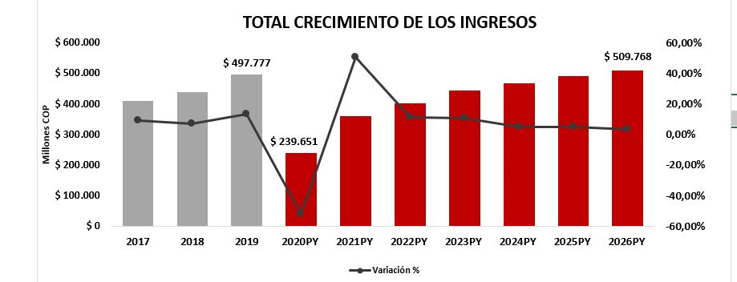
A
A
A
A
En los primeros dos años del horizonte de proyección se estimó que la compañía presentaría dificultades para el desarrollo de su operación, causando una reducción en sus ingresos y para los cinco años restantes se espera que la compañía logre estabilizar sus flujos y su operación nuevamente.
Valoración
Supuestos
Compañía
Situación Financiera
14

Slide 15
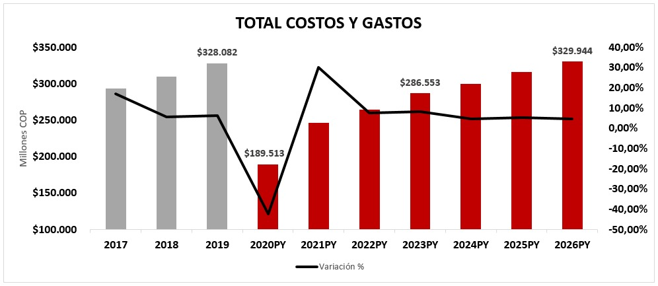
A
A
A
A
En los primeros dos años del horizonte de proyección se estimó que la compañía presentaría dificultades para el desarrollo de su operación, causando una reducción en sus ingresos y para los cinco años restantes se espera que la compañía logre estabilizar sus flujos y su operación nuevamente.
Valoración
Supuestos
Compañía
Situación Financiera
15

Slide 16
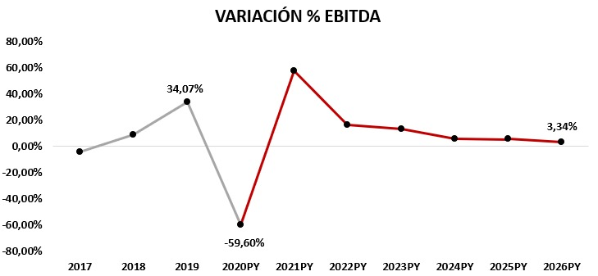
A
A
A
A
En los primeros dos años del horizonte de proyección se estimó que la compañía presentaría dificultades para el desarrollo de su operación, causando una reducción en sus ingresos y para los cinco años restantes se espera que la compañía logre estabilizar sus flujos y su operación nuevamente.
Valoración
Supuestos
Compañía
Situación Financiera
16

Slide 17
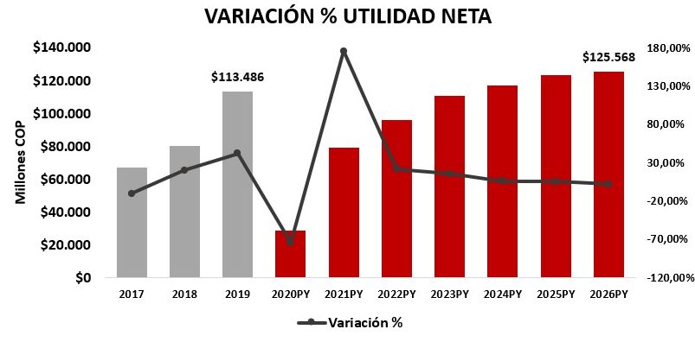
A
A
A
A
En los primeros dos años del horizonte de proyección se estimó que la compañía presentaría dificultades para el desarrollo de su operación, causando una reducción en sus ingresos y para los cinco años restantes se espera que la compañía logre estabilizar sus flujos y su operación nuevamente.
Valoración
Supuestos
Compañía
Situación Financiera
17

Slide 18
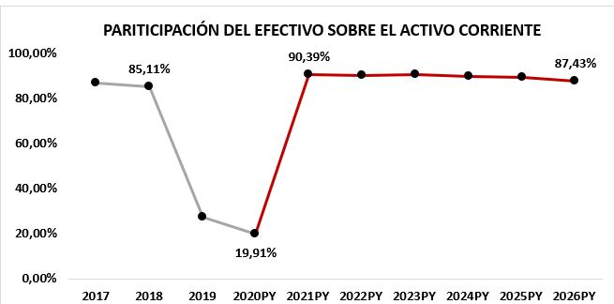
A
A
A
A
En los primeros dos años del horizonte de proyección se estimó que la compañía presentaría dificultades para el desarrollo de su operación, causando una reducción en sus ingresos y para los cinco años restantes se espera que la compañía logre estabilizar sus flujos y su operación nuevamente.
Valoración
Supuestos
Compañía
Situación Financiera
18

Slide 19
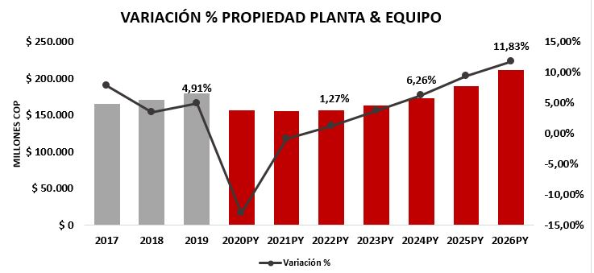
A
A
A
A
En los primeros dos años del horizonte de proyección se estimó que la compañía presentaría dificultades para el desarrollo de su operación, causando una reducción en sus ingresos y para los cinco años restantes se espera que la compañía logre estabilizar sus flujos y su operación nuevamente.
Valoración
Supuestos
Compañía
Situación Financiera
19

Slide 20
A
A
A
A
En los primeros dos años del horizonte de proyección se estimó que la compañía presentaría dificultades para el desarrollo de su operación, causando una reducción en sus ingresos y para los cinco años restantes se espera que la compañía logre estabilizar sus flujos y su operación nuevamente.
Valoración
Supuestos
Compañía
Situación Financiera
20

Slide 21
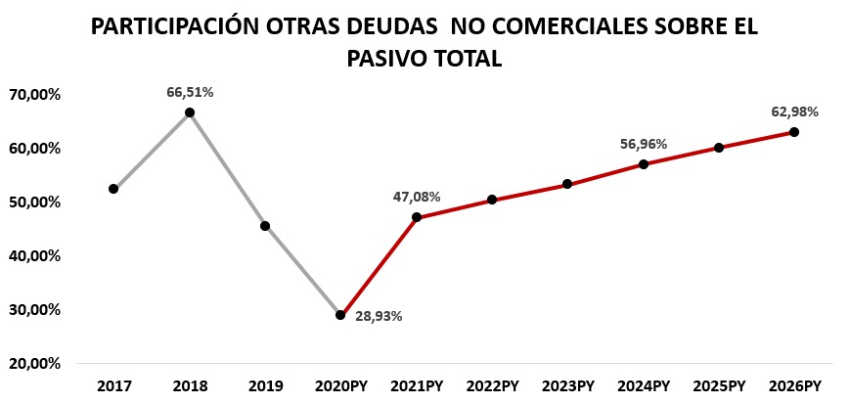
A
A
A
A
En los primeros dos años del horizonte de proyección se estimó que la compañía presentaría dificultades para el desarrollo de su operación, causando una reducción en sus ingresos y para los cinco años restantes se espera que la compañía logre estabilizar sus flujos y su operación nuevamente.
Valoración
Supuestos
Compañía
Situación Financiera
21

Slide 22
A
A
A
A
En los primeros dos años del horizonte de proyección se estimó que la compañía presentaría dificultades para el desarrollo de su operación, causando una reducción en sus ingresos y para los cinco años restantes se espera que la compañía logre estabilizar sus flujos y su operación nuevamente.
Valoración
Supuestos
Compañía
Situación Financiera
22

Slide 23
A
Patrimonio
A
A
A
En los primeros dos años del horizonte de proyección se estimó que la compañía presentaría dificultades para el desarrollo de su operación, causando una reducción en sus ingresos y para los cinco años restantes se espera que la compañía logre estabilizar sus flujos y su operación nuevamente.
Valoración
Supuestos
Compañía
Situación Financiera
23

Slide 24
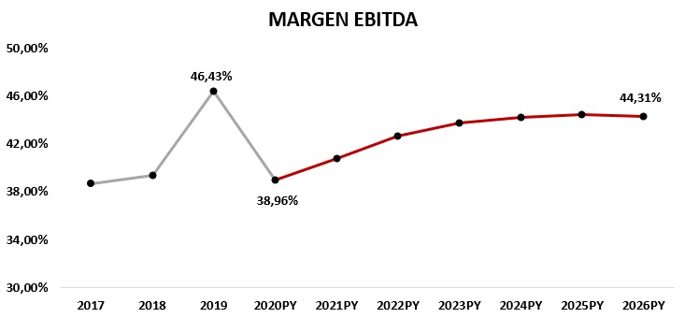
A
A
A
A
En los primeros dos años del horizonte de proyección se estimó que la compañía presentaría dificultades para el desarrollo de su operación, causando una reducción en sus ingresos y para los cinco años restantes se espera que la compañía logre estabilizar sus flujos y su operación nuevamente.
Valoración
Supuestos
Compañía
Situación Financiera
24

Slide 25
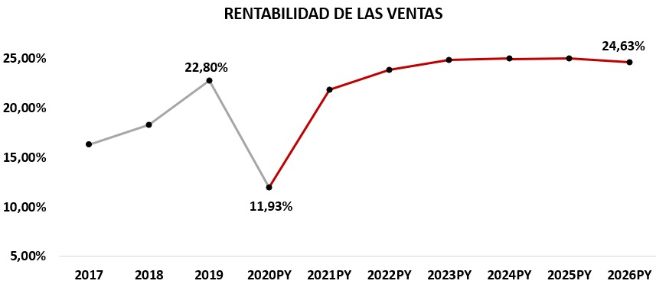
A
A
A
A
En los primeros dos años del horizonte de proyección se estimó que la compañía presentaría dificultades para el desarrollo de su operación, causando una reducción en sus ingresos y para los cinco años restantes se espera que la compañía logre estabilizar sus flujos y su operación nuevamente.
Valoración
Supuestos
Compañía
Situación Financiera
25

Slide 26
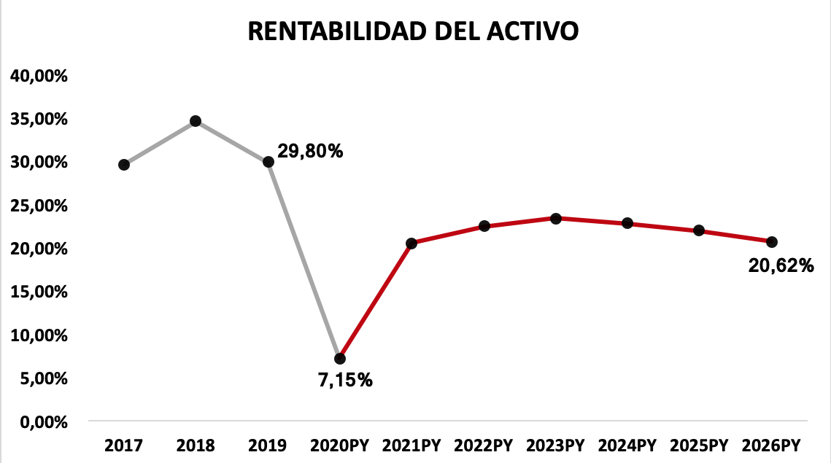
A
A
A
A
En los primeros dos años del horizonte de proyección se estimó que la compañía presentaría dificultades para el desarrollo de su operación, causando una reducción en sus ingresos y para los cinco años restantes se espera que la compañía logre estabilizar sus flujos y su operación nuevamente.
Valoración
Supuestos
Compañía
Situación Financiera
26

Slide 27
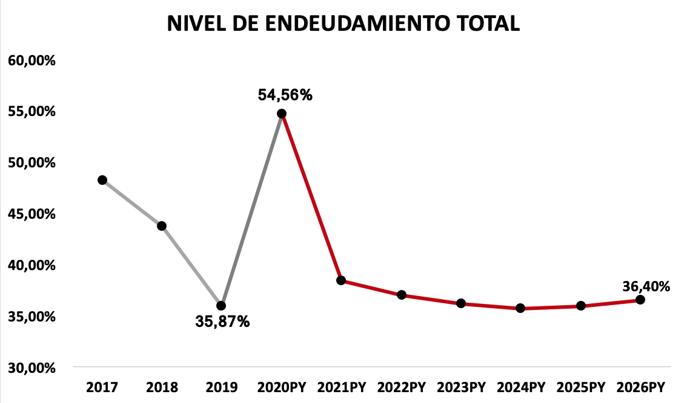
A
A
A
A
En los primeros dos años del horizonte de proyección se estimó que la compañía presentaría dificultades para el desarrollo de su operación, causando una reducción en sus ingresos y para los cinco años restantes se espera que la compañía logre estabilizar sus flujos y su operación nuevamente.
Valoración
Supuestos
Compañía
Situación Financiera
27

Slide 28
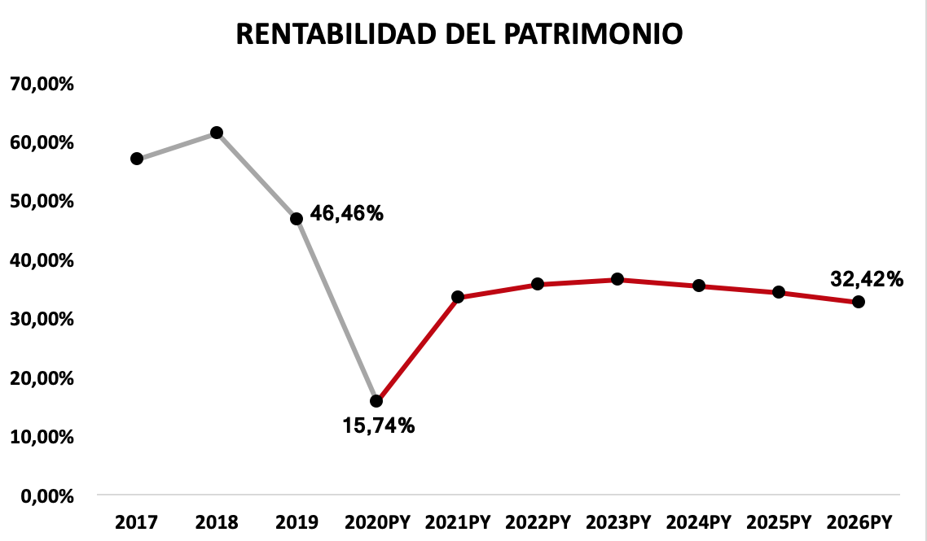
A
A
A
A
En los primeros dos años del horizonte de proyección se estimó que la compañía presentaría dificultades para el desarrollo de su operación, causando una reducción en sus ingresos y para los cinco años restantes se espera que la compañía logre estabilizar sus flujos y su operación nuevamente.
Valoración
Supuestos
Compañía
Situación Financiera
28

Slide 29
A
Winner Group S.A VS La Industria
A
A
A
En los primeros dos años del horizonte de proyección se estimó que la compañía presentaría dificultades para el desarrollo de su operación, causando una reducción en sus ingresos y para los cinco años restantes se espera que la compañía logre estabilizar sus flujos y su operación nuevamente.
Valoración
Supuestos
Compañía
Situación Financiera
29

Slide 30
Totalidad de la firma
Winner Group S.A VS La Industria
A
A
A
MÉTODO FLUJO
DE CAJA LIBRE
A
Liquidez de la empresa
Capacidad de generar caja
Análisis estructura de financiación
Supuestos
Valoración
Compañía
Situación Financiera
Remuneración a los accionistas
30

Slide 31
Estructura del Flujo de Caja Libre
A
A
A
A
(+) EBIT*(1-TX)
(+) DEPRECIACIÓN Y AMORTIZACIÓN
(-) INVERSIÓN DE CAPITAL
Supuestos
Valoración
Compañía
Situación Financiera
(-) INCREMENTO EN EL CAPITAL DE TRABAJO
(=) FLUJO DE CAJA LIBRE
31

Slide 32
A
A
A
Flujo de Caja Libre
Costo Promedio Ponderado de Capital
Gradiente de Perpetuidad EBIT
A
2020
$159.520
10,89%
2021
$69.362
11,52%
2022
$99.768
11,84%
2023
$108.870
12,34%
2024
$108.782
10,55%
Supuestos
Valoración
Compañía
Situación Financiera
2025
$113.353
10,55%
2026
$108.346
10,54%
3,5%
Cifras en Millones de Pesos
32

Slide 33
Valor de una Acción | $1.165.024
Múltiplo de EBIT | 7,49 x
Múltiplo de Ventas | 2,56 x
2019
Oprima aquí para conocer el valor de Winner Group S.A
33

Slide 34
Recomendaciones
A
A
A
A
A
A
A
A
1
2
3
4
Casino Virtual
Winner en Casa
Costo Arrendamiento
Aliados del Turismo
Supuestos
Valoración
Compañía
Supuestos
Situación Financiera
Valoración
Compañía
Situación Financiera
Ingresos por juegos de mesas
Ingresos por Hostelería
Costos por Arrendamientos y Cánones
Ingresos y Participación en el Mercado
34

Slide 35
GRACIAS

Slide 36
Anexos
A
A
A
A
Misión
“Nuestro Propósito:
Generar emociones a través de experiencias de entretenimiento y diversión responsable, superando las expectativas.”
Visión
Valoración
Supuestos
Compañía
“Aspiración Ganadora:
Ser el referente en diversión y entretenimiento en los Casinos de Colombia.”
Situación Financiera

Slide 37
Anexos
A
A
A
A
Valoración
Supuestos
Compañía
Situación Financiera
https://www.youtube.com/watch?v=nBDbZKDwl18

Slide 38
Anexos
A
A
A
A
Valoración
Supuestos
Compañía
Situación Financiera

Slide 39
Anexos
A
A
A
A
Valoración
Supuestos
Compañía
Situación Financiera

Slide 40
Anexos
A
A
A
A
Valoración
Supuestos
Compañía
Situación Financiera

Slide 41
Anexos
A
A
A
A
¿Cómo genera ingresos la firma?
Los ingresos netos de la compañía salen de la diferencia entre las apuestas realizadas y los premios entregados. En la línea de las máquinas, estos representan alrededor de una ganancia del 6% para la compañía, mientras en las mesas de juego es del 20%.
Valoración
Supuestos
Compañía
Situación Financiera

Slide 42
Anexos
A
A
A
A
Valoración
Supuestos
Compañía
Situación Financiera

